Slide 1
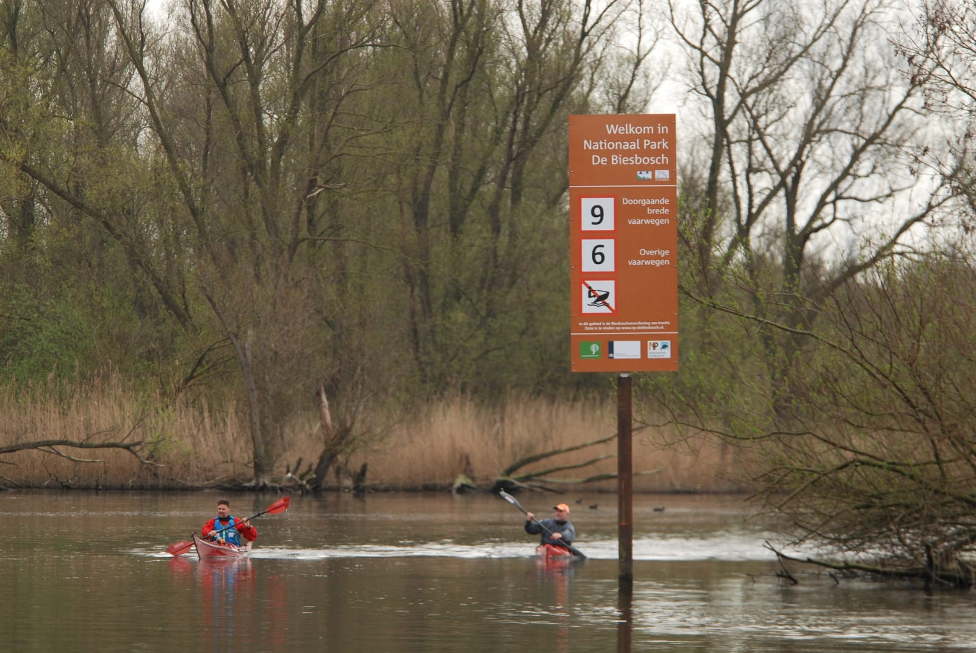
Recreatiezonering
De Biesbosch
Stakeholdersbijeenkomst gemeente Drimmelen
Dinsdag 12 oktober 2021
Jeroen van Vliet, Teamleider Biesbosch
Daniël Bakker, sr. adviseur marketing

Slide 2
Aan de orde komt:
Wat is het afgelopen jaar gebeurd
Bijzondere status Nationaal Park De Biesbosch
Regels, wetten en bevoegdheden in de Biesbosch
Wat zijn de aanpassingen
    Recreatiezonering
    Winterrustregeling
    Broedrustregeling
    Nachtrustregeling
Stappenplan Communicatie
Vervolg

Slide 3
Wat is de afgelopen periode gebeurd?
24 en 26 november 2020: toelichting 1e concept recreatiezonering
Aandacht in pers en vanuit verschillende belangengroepen
Veel gesprekken gevoerd met diverse ondernemers en belangengroepen
Raadsinformatiebijeenkomsten in Altena, Dordrecht en Drimmelen
Constateringen
Grote betrokkenheid bij De Biesbosch
Zorgen over ambitie Stil & Duurzaam varen
⇒ Onbekendheid status De Biesbosch

Slide 4
Bijzondere status Nationaal Park De Biesbosch
Sinds 4 juli 2013 N2000-status
Doelstellingen:
    activiteiten vermijden die de beschermde soorten of habitats zouden kunnen verstoren
    zo nodig positieve maatregelen treffen om deze habitats en soorten te behouden en de bescherming te verbeteren

Slide 5
Regelgeving N2000
Europees
      26.000 gebieden
      Vogelrichtlijn (1979) en de Habitatrichtlijn (1992)
Nationaal
162 gebieden
Wet Natuurbescherming
Regionaal
De Biesbosch
Biesboschverordening
Lokaal

Slide 6
Regels, wetten en bevoegdheden (1)
Natura 2000
De Biesbosch is een Natura 2000-gebied
N2000: Europees netwerk van beschermde natuurgebieden
  soorten- én gebiedsbescherming (instandhoudingsdoelstellingen)
Provincie is bevoegd gezag voor de toetsing van activiteiten in N2000-gebieden (vergunningsplicht bij nieuwe activiteiten)
Vertaling vindt plaats in het Natura2000-beheerplan
Provincie is verantwoordelijk voor totstandkoming N2000-beheerplan
Staatsbosbeheer voert N2000-beheerplan uit

Slide 7
Regels, wetten en bevoegdheden (2)
Wet Natuurbescherming
Vertaling van de Europese Vogelrichtlijn en Habitatrichtlijn in Nederlandse wetgeving
Biedt N2000-gebieden bescherming tegen verstoring soorten én gebied
Verstoring kan leiden tot strafrechtelijke vervolging
Provincies zijn bevoegd gezag > Omgevingsdiensten voeren uit

Slide 8
Regels, wetten en bevoegdheden (3)
Biesboschverordening
Stellen van regels voor het gebruik van land en water binnen het rechtsgebied, zowel ter bescherming van de natuurwaarden, ter bewaking van het landschappelijk karakter, als vanwege de zorg voor het recreatief gebruik.
Gemeentelijke bevoegdheid op handhaving en vergunningverlening
Staatsbosbeheer gemandateerd voor uitvoering

Slide 9
Regels, wetten en bevoegdheden (4)
Privaatrechtelijke bevoegdheden Staatsbosbeheer
Staatsbosbeheer is grondeigenaar N2000-gebied
Staatsbosbeheer kan/mag/moet anticiperen op omstandigheden die negatieve impact hebben op doelen uit N2000-beheerplan
De wettelijke taak is het beheren en duurzaam tot maatschappelijk nut brengen van de toevertrouwde terreinen. Deze taak is geborgd in de Wet Verzelfstandiging Staatsbosbeheer
Staatsbosbeheer is verantwoordelijk voor uitvoering N2000-beheerplan

Slide 10
Wat zijn aanpassingen (algemeen)
Ambitie Stil & Duurzaam varen uit de Recreatiezonering
De kaart met vaarwaterzonering is niet meer opgenomen.
Rapportage en kaarten duidelijker leesbaar gemaakt.

Slide 11
Recreatiezonering (vlekkenkaart)
Gat van de Binnennieuwensteek is aangegeven als matig intensieve zone in overeenstemming met de huidige situatie (was eerst aangegeven als intensieve zone).
De drie rustregelingen zijn op drie aparte kaarten gezet zodat dit beter leesbaar is.

Slide 13
Winterrustregeling
(1 november tot 1 maart)
De zone Zuidergat van de Visschen is verplaatst naar het Noordergat van de Visschen
De zone in het Kooigat is smaller gemaakt.
Winterrustregeling geldt ook voor de Zuiderklip (zone extensieve recreatie; niet varen) net zoals de Kleine Noordwaard al zo was aangegeven.
Toelichting uit de tabel op de kaart gezet

Slide 15
Varen niet toegestaan in de zones van winterrust
De aangegeven locaties zijn indicatief en worden afgestemd op de actuele situatie (komst en vertrek van de wintergasten, strenge vorst, hoog water)
Niet sportvissen vanaf een boot of vanaf de kant in aangewezen zones
Wandelaars en fietsers hebben vrije toegang op voor hen opengestelde wegen en paden
Bij afsluiting zones t.b.v. de winterrustregeling, tijdens strenge vorst, en voor de flexibele zonering zal het Stappenplan Flexibele zonering worden doorlopen

Slide 16
Broedrustregeling
(1 januari tot 1 augustus)
Geen wijzigingen; alleen de gebieden met naam op de kaart gezet
Toelichting uit de tabel op de kaart gezet

Slide 18
Exacte periode en specifieke locaties zijn flexibel: afhankelijk van waar de beschermde soorten gaan broeden
Uitgangspunt is een flexibele zonering: bij komst van beschermde soorten op onvoorziene locaties kunnen zones hiervoor worden aangewezen
Bij het afsluiten van gebieden voor de broedrustregeling en de flexibele zonering zal altijd het Stappenplan Flexibele zonering Biesbosch worden doorlopen

Slide 19
Nachtrustregeling
(van zonsondergang tot zonsopkomst)
Polder Jantjesplaat en het deel aan beiden zijden van de Hilweg (ten noorden van het Biesboschmuseum) valt ook onder nachtrustregeling (m.u.v. het doorgaande vaarwater) in overeenstemming met de andere gebieden binnen het Natura2000–gebied.
Toelichting uit de tabel op de kaart gezet.

Slide 21
Niet varen
Overnachten op de boot is toegestaan m.u.v. enkele kreken waar overnachten, afmeren en voor anker gaan niet is toegestaan. Ook is de 3-dagenregeling van toepassing
De nachtrustregeling geldt niet voor bewoners in het gebied en voor calamiteiten en hulpdiensten
Niet wandelen en fietsen, m.u.v. de openbare wegen
Onder voorwaarden kan ontheffing worden verleend voor bijzondere excursies (bijv. vaarexcursies, volle maan tochten).

Slide 22
Stappenplan Flexibele zonering
Doel:
Het tijdig informeren van relevante partijen over maatregelen die genomen worden in het kader van de flexibele zonering in de Biesbosch.
Situaties:
  winterrust en broedrustregeling
  hoog water en strenge vorst
  broedvogels en wintergasten
  veiligheid van recreanten of de Biesboschnatuur

Slide 23
Stap 1: Waarneming
Stap 2: Interne afstemming Staatsbosbeheer
Stap 3: Staatsbosbeheer informeert de partijen uit de 1e schil:
      wat is het besluit
      wat zijn de maatregelen
      ingangsdatum
      kaart met daarop de maatregelen
      hoe wordt de communicatie georganiseerd
Stap 4: Staatsbosbeheer informeert de partijen uit de 2e schil
Stap 5: Staatsbosbeheer plaatst informatie op website Staatsbosbeheer over de tijdelijke maatregelen
Stap 6: Overleg met relevante partijen over eventuele alternatieven, communicatie
Stap 7: Uitvoering maatregelen
Stap 8: Beëindiging tijdelijke afsluiting/maatregel
Stap 9: Staatsbosbeheer brengt de 1e schil en dag later de 2e schil op de hoogte dat de maatregelen worden beëindigd
Stap 10: Evaluatie van de maatregelen, uitvoering communicatie en handhaving

Slide 24
Vervolg
Definitief concept wordt aangeboden aan de gemeenteraden voor wensen en bedenkingen (najaar 2021/voorjaar 2022)
Vertaling rustregelingen in Biesboschverordening
Vaststelling Biesboschverordening (2022)
Zonering in nieuw N2000-beheerplan Biesbosch
Vaststelling N2000-beheerplan (2023)

Slide 25
Eventueel vragen, opmerkingen
Mailen naar:
d.bakker@staatsbosbeheer.nl

